Slide 1
Опыт реализации технологий А.И. Савенкова и Л.В. Свирской в ДОО: развитие познавательно-исследовательской деятельности дошкольников 14 марта 2022 г.
Государственное автономное учреждение дополнительного образования
Ярославской области
«Институт развития образования»
Международная научно-практическая конференция
ЭФФЕКТИВНЫЕ МОДЕЛИ И ПРАКТИКИ ОРГАНИЗАЦИИ ДОПОЛНИТЕЛЬНОГО ОБРАЗОВАНИЯ ДЕТЕЙ, ПРОЖИВАЮЩИХ В СЕЛЬСКОЙ МЕСТНОСТИ, В УСЛОВИЯХ ЦИФРОВИЗАЦИИ И ГЛОБАЛЬНОГО ТЕХНОЛОГИЧЕСКОГО ОБНОВЛЕНИЯ
Секция 5
МЕХАНИЗМЫ ПОДДЕРЖКИ ТАЛАНТЛИВЫХ И ОДАРЕННЫХ ДЕТЕЙ
© Зятинина Т.Н., старший преподаватель кафедры дошкольного образования ГАУ ДПО ЯО ИРО
Керимова В.А., старший воспитатель МДОУ «Детский сад №41 р.п. Петровское», Ростовский муниципальный район

Slide 2
Обратимся к целевым ориентирам на этапе завершения дошкольного образования
ребенок овладевает основными культурными способами деятельности, проявляет инициативу и самостоятельность в разных видах деятельности, в т.ч. познавательно-исследовательской деятельности…
ребенок проявляет любознательность, задает вопросы взрослым и сверстникам, интересуется причинно-следственными связями, пытается самостоятельно придумывать объяснения явлениям природы и поступкам людей; склонен наблюдать, экспериментировать… Ребенок способен к принятию собственных решений, опираясь на свои знания и умения в различных видах деятельности…
Федеральный государственный образовательный стандарт дошкольного образования (утв. Приказом Министерства образования и науки РФ от 17 октября 2013 г. N 1155)

Slide 3
Какие условия образовательной среды необходимы для достижения детьми дошкольного возраста целевых ориентиров на этапе завершения дошкольного образования?
Развивающая предметно-пространственная среда, ориентированная на активность ребенка
Отношения в системе «взрослый-ребенок», ориентированные на диалог, оказание недирективной помощи, поддержку детской инициативы и самостоятельности
Использование педагогических технологий, доказанная результативность которых связана с формированием у детей компетенций в том поле, которое задано целевыми ориентирами ФГОС ДО
Отказ от традиции передачи детям ЗУН, от «солирующей» педагогики в ДОО

Slide 4
2019 г. | МДОУ «Детский сад №41 р.п. Петровское» был присвоен статус муниципальной инновационной площадки (МИП) по теме «Детское экспериментирование - путь к познанию мира». | Научный руководитель: ст. преподаватель кафедры дошкольного образования ГАУ ДПО ЯО ИРО Зятинина Т.Н.
С 2020 г. | МДОУ «Детский сад №41 р.п. Петровское» стал базовой площадки кафедры дошкольного образования ГАУ ДПО ЯО ИРО по направлению «Детский сад – площадка для познания и экспериментирования» | Научный руководитель: ст. преподаватель кафедры дошкольного образования ГАУ ДПО ЯО ИРО Зятинина Т.Н.
2021 г. | МДОУ «Детский сад №41 р.п. Петровское» вошел в число инновационных площадок федерального уровня НИИ «Воспитатели России» по направлению «Организация и развитие исследовательской деятельности в условиях ДОО» | Научный руководитель: к.пс.н, доцент кафедры психологической антропологии Института детства ФГБОУ ВО МПГУ, федеральный эксперт ВОО «Воспитатели России» Трифонова Е.В.

Slide 5
Педагогический инструментарий, который был отобран, освоен педагогами и внедрен в практику:
«Маленький исследователь»,
авт. А. И. Савенков
Направлена на формирование у детей компонентов познавательно-исследовательской деятельности
Направлена на поддержку познавательного интереса, исследовательской активности, самостоятельности и инициативы дошкольников
«План-дело-анализ»,
авт. Л.В. Свирская
Позволяют адаптировать педагогические технологии для применения в конкретной ДОО и группе, учесть возможности и интересы детей и педагогов
Собственные «находки» педагогов, авторские приемы

Slide 6
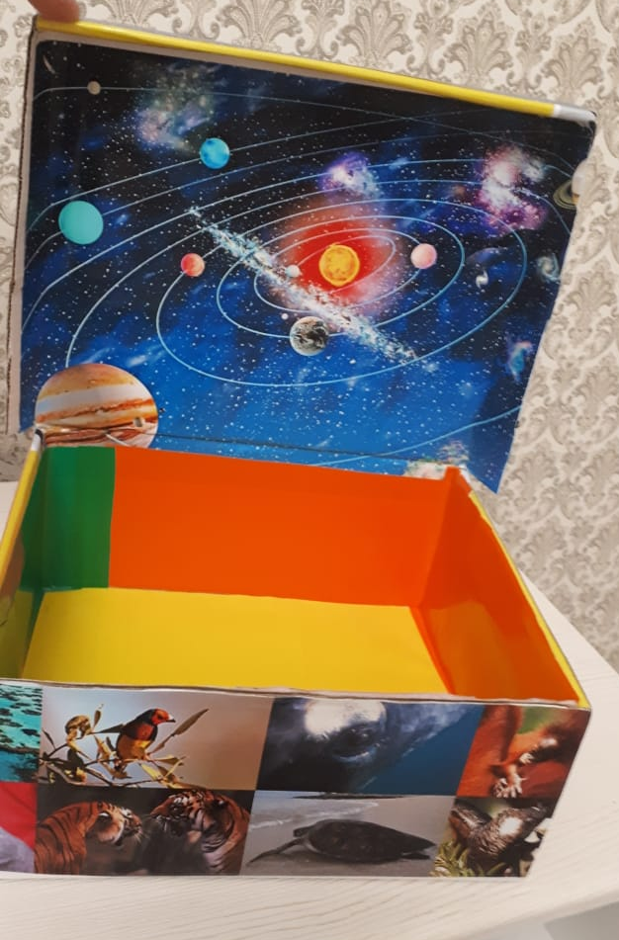
Прикладной вопрос №1:
Какими способами можно выявлять детские познавательные интересы, и не просто учитывать их в образовательной деятельности, но отталкиваться от них, проектируя образовательную деятельность?
Авторские приемы «Звонок мудрой сове» и «Шкатулка интересных вопросов»

Slide 7
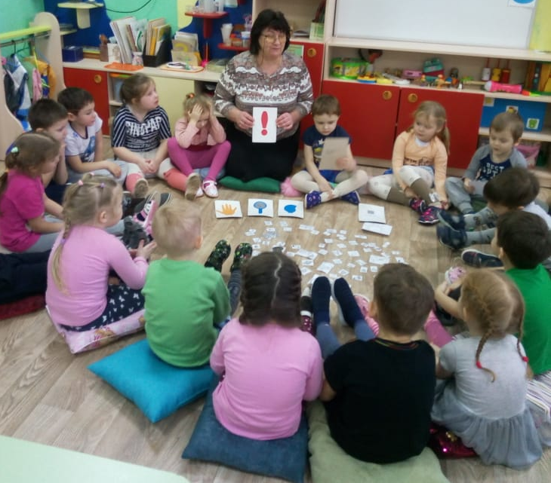
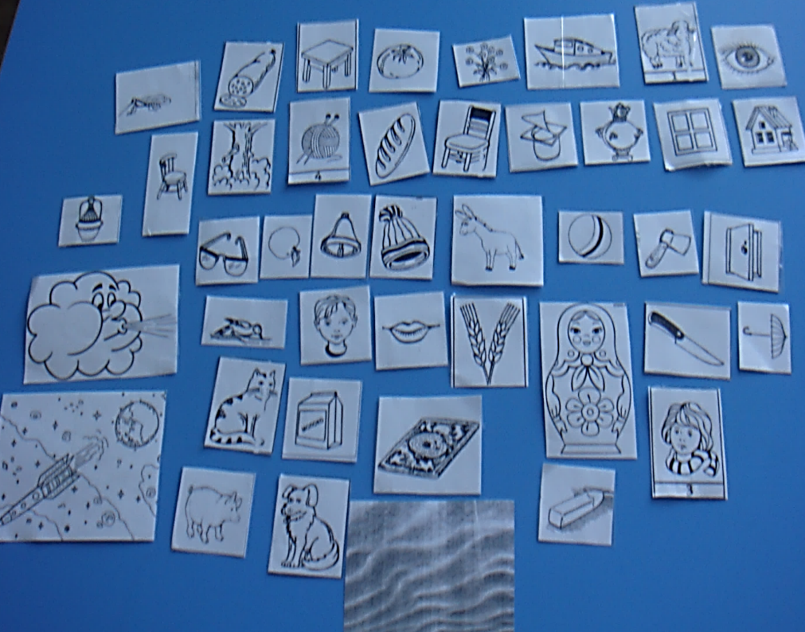
Прикладной вопрос №2:
Как знакомить детей с «техникой» проведения исследования, как ввести исследование со всеми его элементами в практику совместной со взрослым и самостоятельной деятельности детей?
Путь проведения «тренировочных занятий», в которых дети вместе со взрослым осваивают алгоритм, этапы проведения исследования. Обычно требуется два таких тренировочных занятия

Slide 8
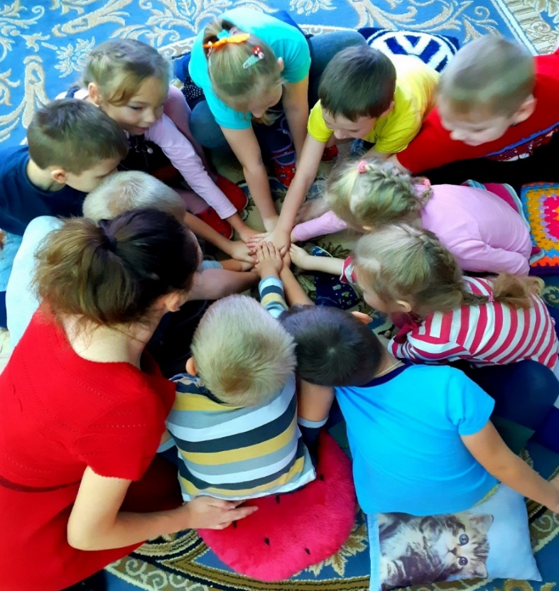
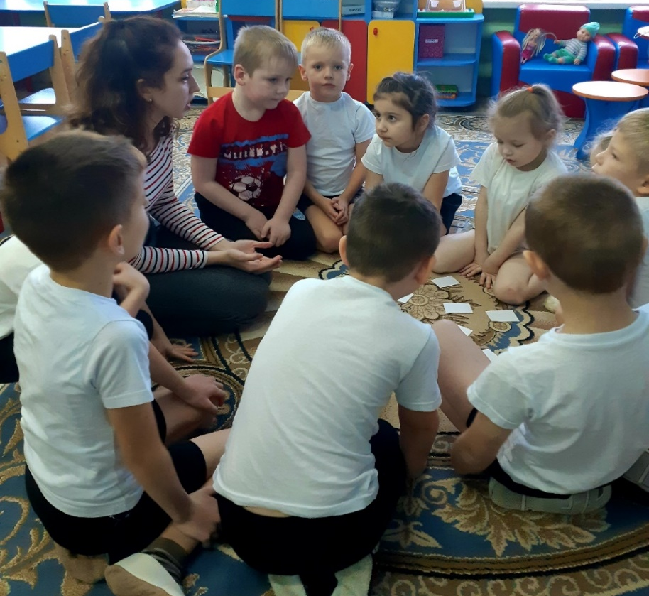
Прикладной вопрос №3:
Как помочь детям освоить практику совместного выбора, планирования, согласования действий?
Технология Л.В. Свирской «Групповой сбор»
Приветствие
Определение темы

Slide 9
Метод 3-х вопросов

Slide 10
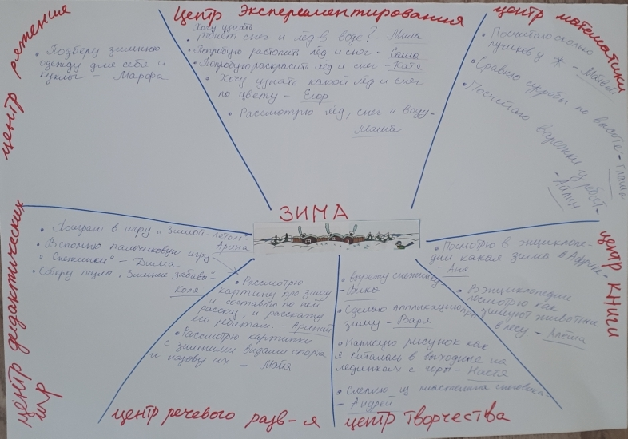
Составление плана «ПАУТИНКА»

Slide 11
Прикладной вопрос №4:
Могут ли дети сами находить интересующую их информацию в предметно-пространственной среде? Есть ли там все необходимое для этого?
Оценка предметно-пространственной среды в группах и на территории ДОО, выявление дефицитов, поиск способов их преодоления (реорганизация центров детской активности, приобретение недостающего исследовательского оборудования, создание коллекций, подбор природных и бросовых материалов и т.д.)

Slide 12
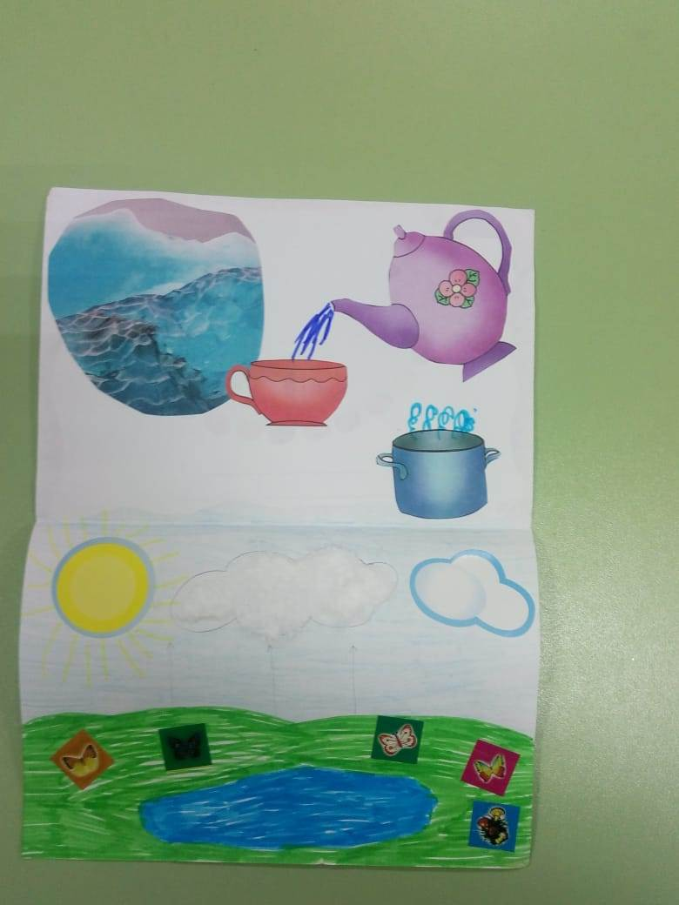
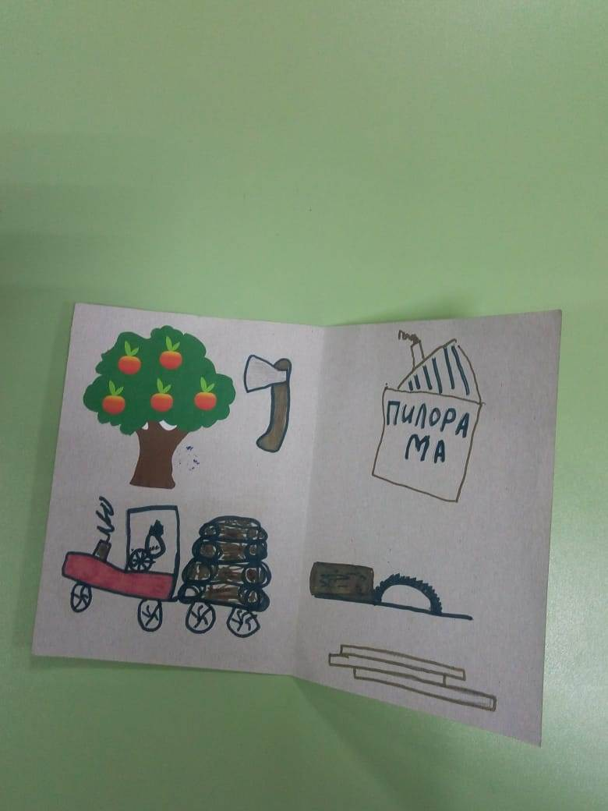
Прикладной вопрос №5:
Как дети могут сами фиксировать, документировать процесс и результаты исследования? Как сделать это более понятным, удобным, информативным для детей?
Альтернативой «Дневнику исследователя» и папке исследователя, предложенным А.И. Савенковым, стало использование индивидуальных блокнотов исследователя, а также авторской находки педагогов ДОО – смешбуков, как более мобильного средства фиксации детьми своих планов, полученных сведений, суждений, предположений, результатов

Slide 13
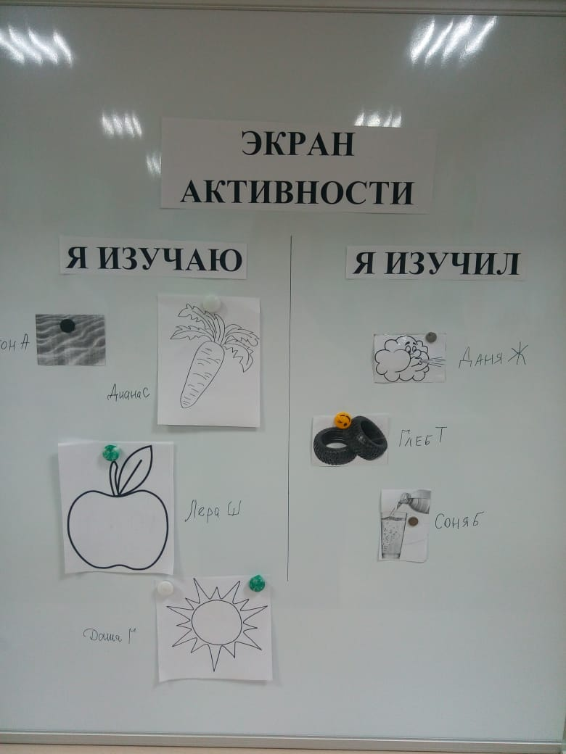
Прикладной вопрос №6:
Как отслеживать и фиксировать детскую познавательно-исследовательскую активность? Ведь это необходимо и самим детям, и педагогу.
Создание экрана исследовательской активности. На нем дети при помощи картинок, символов, текстов обозначают темы, которые они изучают сейчас, и те, которые уже изучены

Slide 14
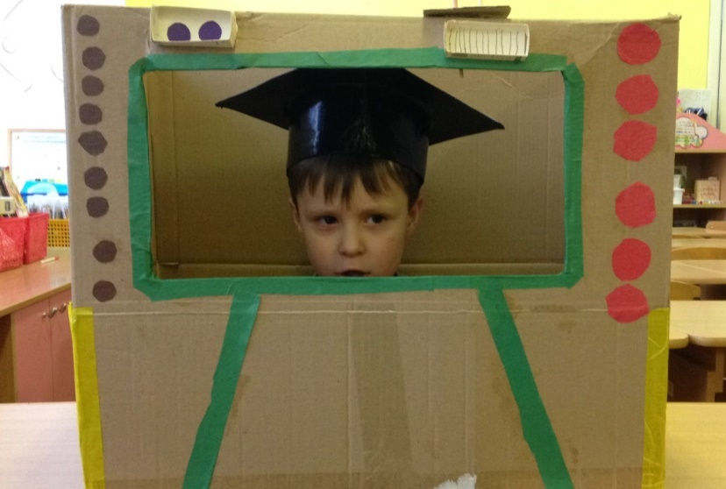
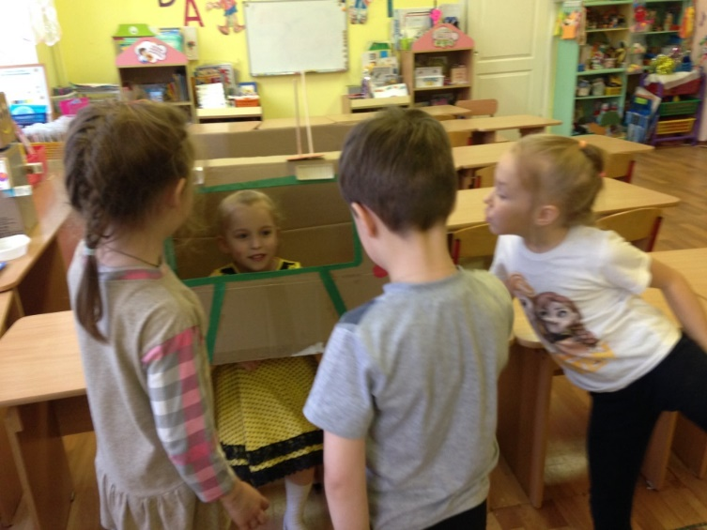
Прикладной вопрос №7:
Как ввести в практику детской деятельности способы презентации и обсуждения результатов исследования? Чтобы это было значимое для детей и собственно детское дело, подготовленное и проведенное самими детьми
Новый формат образовательного события «Заседание клуба знатоков»

Slide 15
Прикладной вопрос №8:
Как эффективно отслеживать динамику освоения детьми компонентов познавательно-исследовательской деятельности, развития у них познавательной инициативы?
Комплексная педагогическая диагностика, рекомендуемая ООП ДО «От рождения до школы». Инструментарий не дает полной информации о развитии познавательно-исследовательской деятельности детей и познавательной инициативы.
Авторская методика экспертной оценки исследовательских способностей детей дошкольного возраста (А.И. Савенков). В начале 2021-22 учебного года получены первые результаты диагностики, был выявлен уровень развития исследовательских способностей детей по трем кластерам:
способность работать с информацией,
способность обрабатывать полученную информацию,
способность презентовать итоги своей работы.
В планах – применение инструментария оценки уровня детской познавательной инициативы (на основе нормативных карт развития, разработанных Н.А. Коротковой и П.Г. Нежновым)

Slide 16
Спасибо за внимание!
Контактная информация:
кафедра дошкольного образования ГАУ ДПО ЯО ИРО
г. Ярославль, ул. Богдановича, 16
E-mail: kd0.k@yandex.ru
МДОУ «Детский сад №41 р.п. Петровское»,
Ростовский муниципальный район
E-mail: ds41-ros@mail.ru

